Slide 1



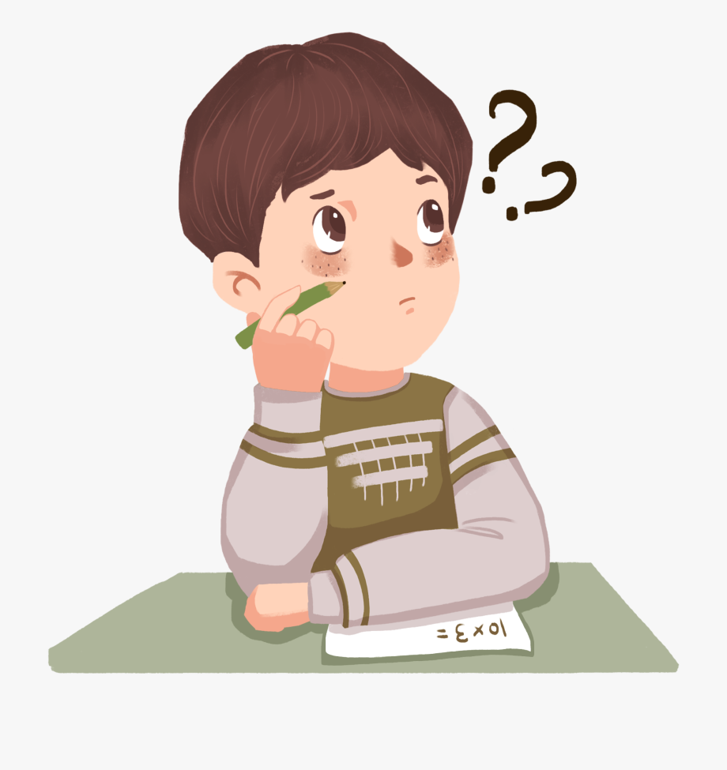
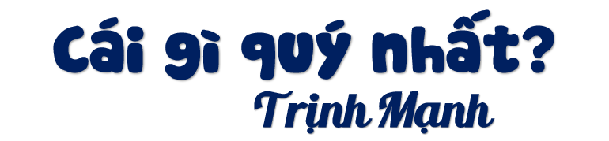


Slide 2
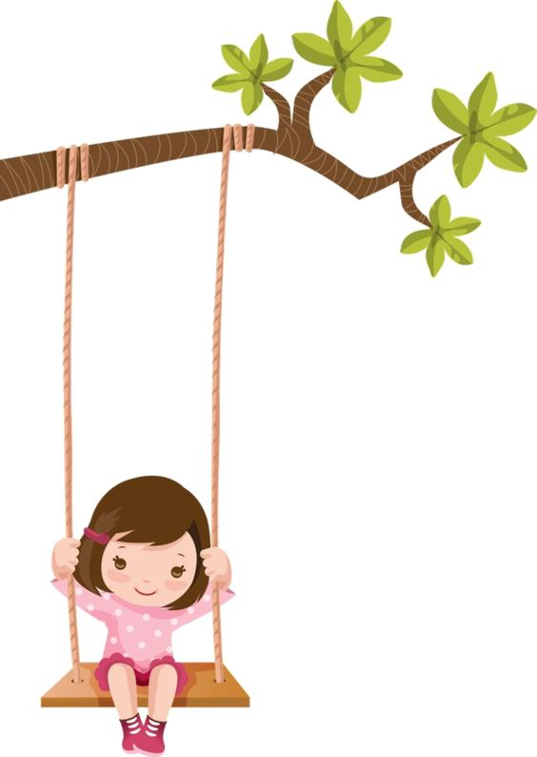

KHỞI ĐỘNG

Slide 3

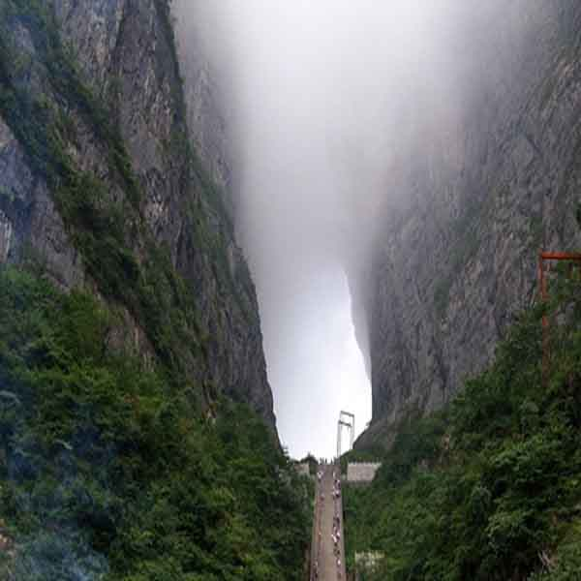
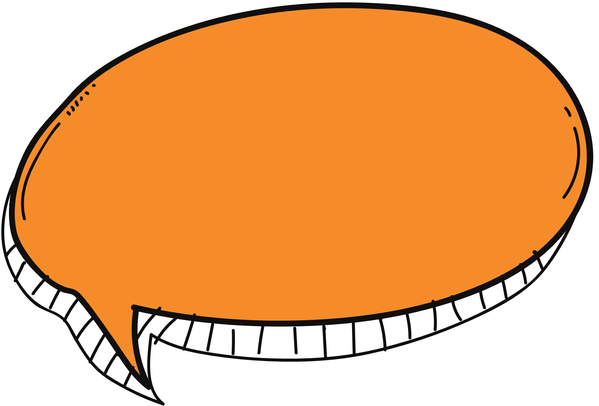
Trước cổng trời

Slide 4

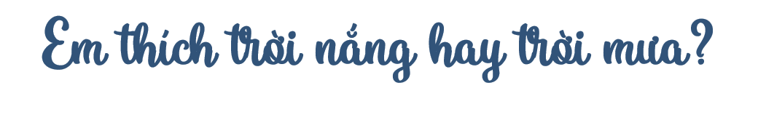




Slide 5
Đọc thuộc lòng khổ thơ em thích và trả lời câu hỏi: Em thích cảnh vật nào trong bài thơ ? Vì sao?

Slide 6
Đọc thuộc lòng khổ thơ em thích và nêu nội dung chính của bài thơ?

Slide 7
Cái gì quý nhất?
Trịnh Mạnh

Slide 8
Cái gì quý nhất?
Một hôm, trên đường đi học về, Hùng, Quý và Nam trao đổi với nhau xem ở trên đời này, cái gì quý nhất.
Hùng nói: "Theo tớ, quý nhất là lúa gạo. Các cậu có thấy ai không ăn mà sống được không?"
Quý và Nam cho là có lí. Nhưng đi được mươi bước. Quý vội reo lên: "Bạn Hùng nói không đúng. Quý nhất phải là vàng. Mọi người chẳng thường nói quý như vàng là gì! Có vàng là có tiền, có tiền sẽ mua được lúa gạo!"
Nam vội tiếp ngay: "Quý nhất là thì giờ. Thầy giáo thường nói thì giờ quý hơn vàng bạc. Có thì giờ mới làm ra được lúa gạo, vàng bạc!"
Cuộc tranh luận thật sôi nổi, người nào cũng có lí, không ai chịu ai. Hôm sau, ba bạn đến nhờ thầy giáo phân giải.
Nghe xong, thầy mỉm cười rồi nói:
- Lúa gạo quý vì ta phải đổ bao mồ hôi mới làm ra được. Vàng cũng quý vì nó rất đắt và hiếm. Còn thì giờ đã qua thì không ai lấy lại được, đáng quý lắm. Nhưng lúa gạo, vàng bạc, thì giờ vẫn chưa phải là quý nhất. Ai làm ra lúa gạo, vàng bạc, ai biết dùng thì giờ? Đó chính là người lao động các em ạ. Không có người lao động thì không có lúa gạo, không có vàng bạc, nghĩa là tất cả mọi thứ đều không có, và thì giờ cũng trôi qua một cách vô vị mà thôi.
Trịnh Mạnh

Slide 9


Đoạn 1: Một hôm…không ăn mà sống được không ?
Đoạn 2: Quý và Nam… nhờ thầy giáo phân giải.
Đoạn 3: Phần còn lại.

Slide 10
Cái gì quý nhất?
Một hôm, trên đường đi học về, Hùng, Quý và Nam trao đổi với nhau xem ở trên đời này, cái gì quý nhất.
Hùng nói: "Theo tớ, quý nhất là lúa gạo. Các cậu có thấy ai không ăn mà sống được không?"
Quý và Nam cho là có lí. Nhưng đi được mươi bước. Quý vội reo lên: "Bạn Hùng nói không đúng. Quý nhất phải là vàng. Mọi người chẳng thường nói quý như vàng là gì! Có vàng là có tiền, có tiền sẽ mua được lúa gạo!"
Nam vội tiếp ngay: "Quý nhất là thì giờ. Thầy giáo thường nói thì giờ quý hơn vàng bạc. Có thì giờ mới làm ra được lúa gạo, vàng bạc!"
Cuộc tranh luận thật sôi nổi, người nào cũng có lí, không ai chịu ai. Hôm sau, ba bạn đến nhờ thầy giáo phân giải.
Nghe xong, thầy mỉm cười rồi nói:
- Lúa gạo quý vì ta phải đổ bao mồ hôi mới làm ra được. Vàng cũng quý vì nó rất đắt và hiếm. Còn thì giờ đã qua thì không ai lấy lại được, đáng quý lắm. Nhưng lúa gạo, vàng bạc, thì giờ vẫn chưa phải là quý nhất. Ai làm ra lúa gạo, vàng bạc, ai biết dùng thì giờ? Đó chính là người lao động các em ạ. Không có người lao động thì không có lúa gạo, không có vàng bạc, nghĩa là tất cả mọi thứ đều không có, và thì giờ cũng trôi qua một cách vô vị mà thôi.
Trịnh Mạnh
1
2
3

Slide 11


Hùng nói: Theo tớ quý nhất là lúa gạo. Các cậu có thấy ai không ăn mà sống được không ?
Quý và Nam cho là có lí. Nhưng đi được mươi bước, Quý vội reo lên : “Bạn Hùng nói không đúng. Quý nhất phải là vàng. Mọi người chẳng thường nói quý như vàng là gì ? Có vàng là có tiền, có tiền sẽ mua được lúa gạo . ”
Nam vội tiếp ngay : “Quý nhất là thì giờ. Thầy giáo thường nói thì giờ quý hơn vàng bạc. Có thì giờ mới làm ra được lúa gạo, vàng bạc !”

Slide 12



Em thấy từ nào khó đọc?

Slide 13
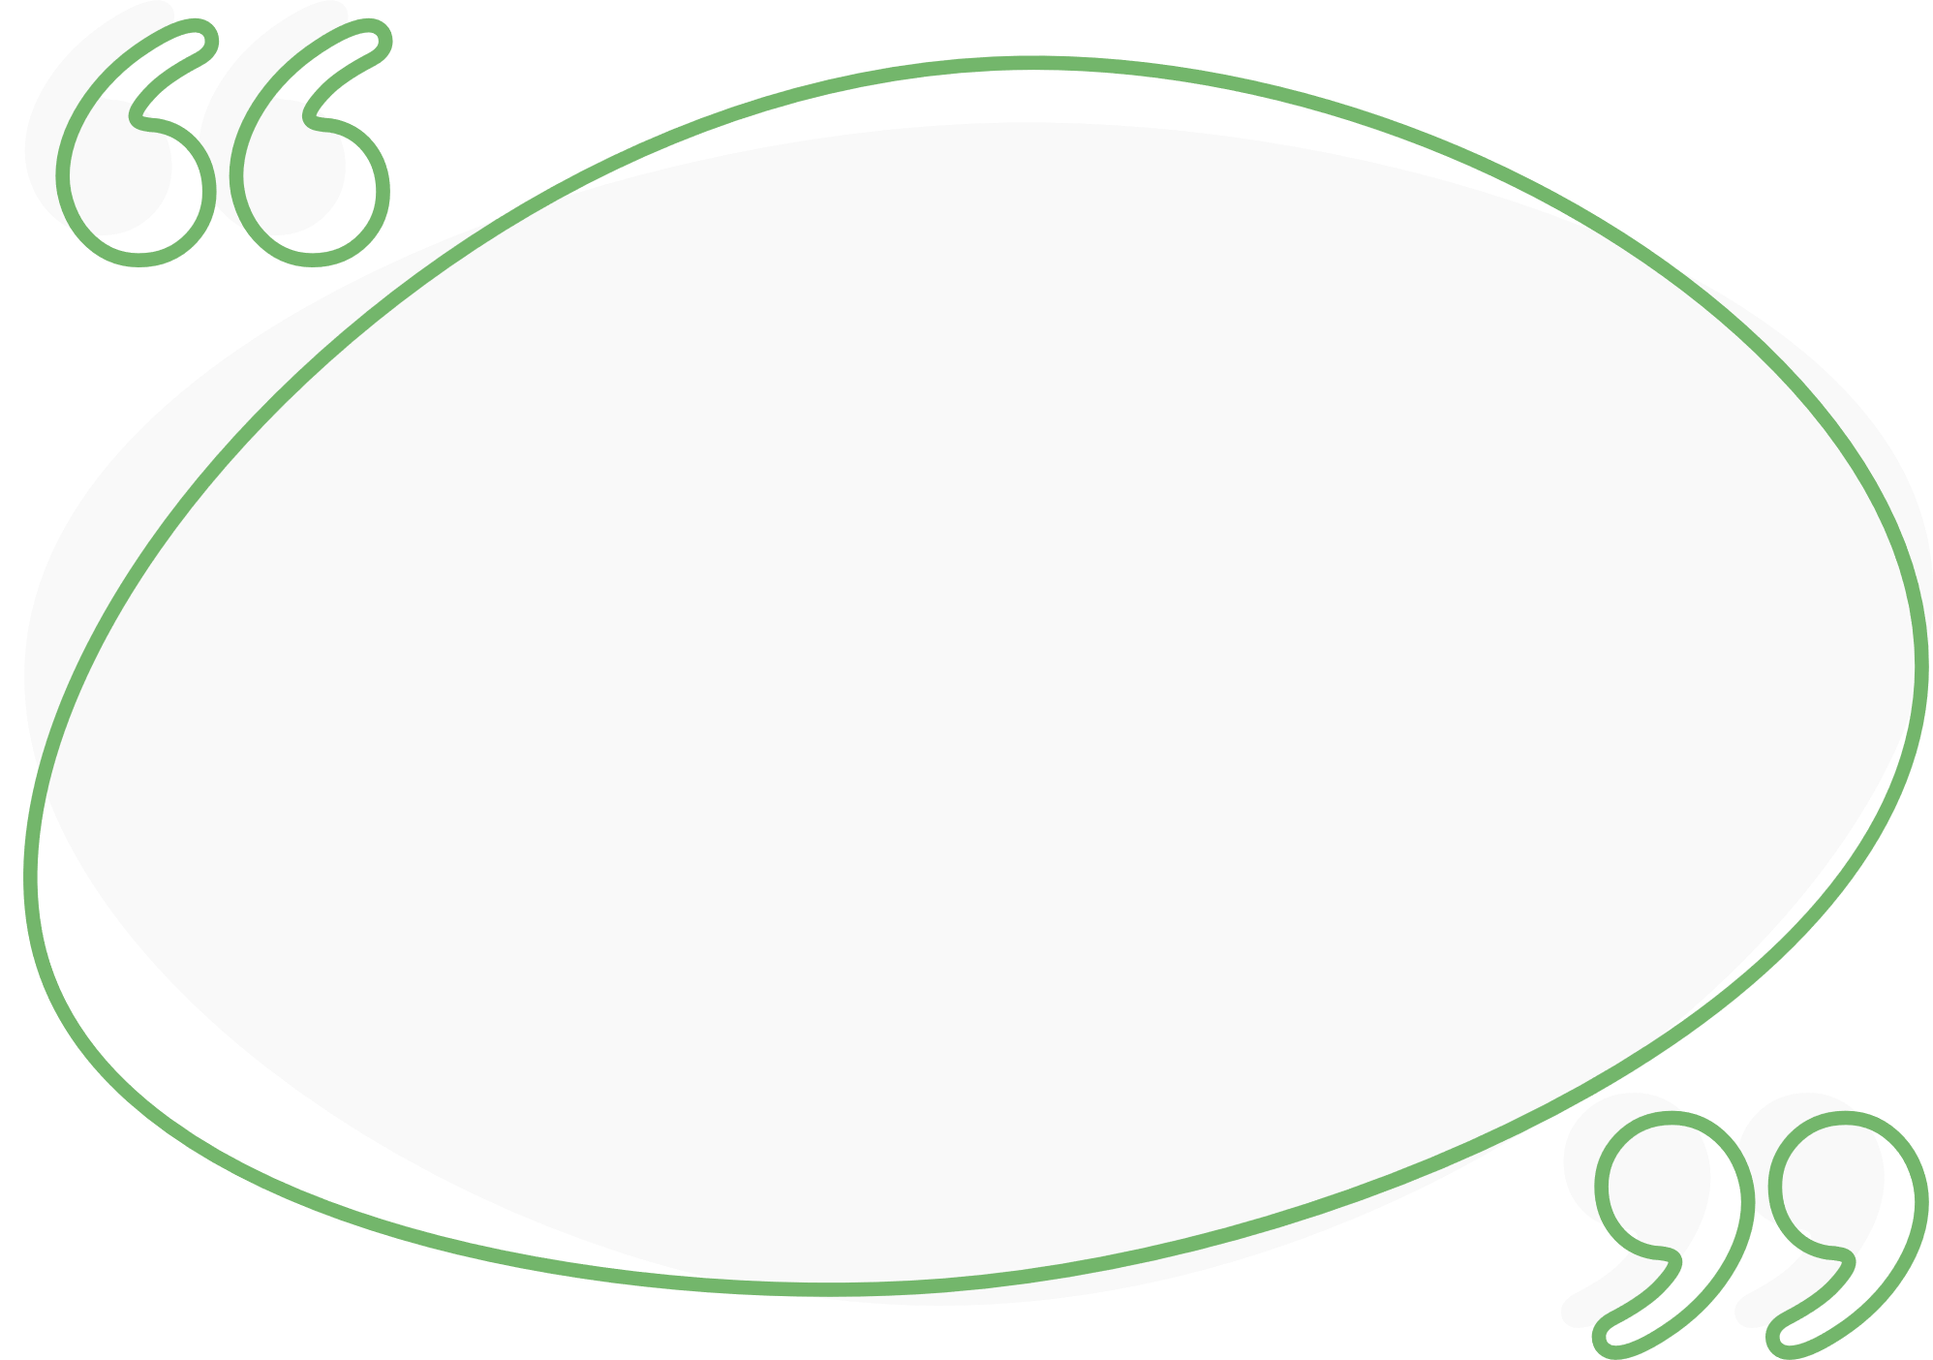
tranh luận
sôi nổi
phân giải

Slide 14
Cái gì quý nhất?
Một hôm, trên đường đi học về, Hùng, Quý và Nam trao đổi với nhau xem ở trên đời này, cái gì quý nhất.
Hùng nói: "Theo tớ, quý nhất là lúa gạo. Các cậu có thấy ai không ăn mà sống được không?"
Quý và Nam cho là có lí. Nhưng đi được mươi bước. Quý vội reo lên: "Bạn Hùng nói không đúng. Quý nhất phải là vàng. Mọi người chẳng thường nói quý như vàng là gì! Có vàng là có tiền, có tiền sẽ mua được lúa gạo!"
Nam vội tiếp ngay: "Quý nhất là thì giờ. Thầy giáo thường nói thì giờ quý hơn vàng bạc. Có thì giờ mới làm ra được lúa gạo, vàng bạc!"
Cuộc tranh luận thật sôi nổi, người nào cũng có lí, không ai chịu ai. Hôm sau, ba bạn đến nhờ thầy giáo phân giải.

Slide 15
Nghe xong, thầy mỉm cười rồi nói:
- Lúa gạo quý vì ta phải đổ bao mồ hôi mới làm ra được. Vàng cũng quý vì nó rất đắt và hiếm. Còn thì giờ đã qua thì không ai lấy lại được, đáng quý lắm. Nhưng lúa gạo, vàng bạc, thì giờ vẫn chưa phải là quý nhất. Ai làm ra lúa gạo, vàng bạc, ai biết dùng thì giờ? Đó chính là người lao động các em ạ. Không có người lao động thì không có lúa gạo, không có vàng bạc, nghĩa là tất cả mọi thứ đều không có, và thì giờ cũng trôi qua một cách vô vị mà thôi.
Trịnh Mạnh

Slide 16

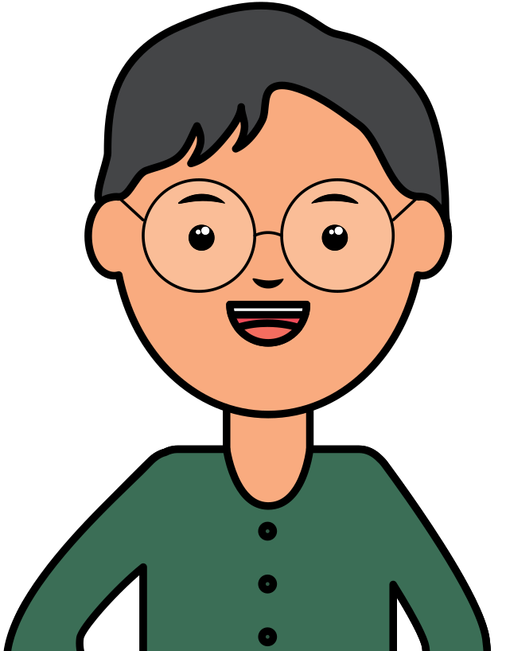



Em hãy đọc phần Chú giải trong sách giáo khoa để hiểu hơn về nghĩa của các từ sau:

Slide 17
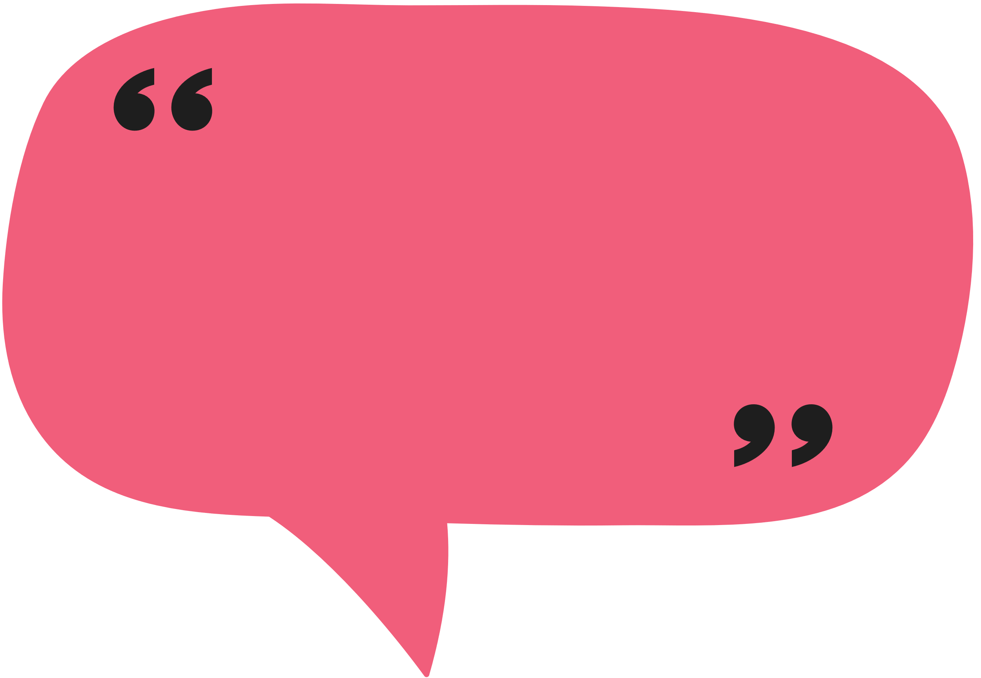
Em hãy nêu những từ khác mà mình còn cảm thấy khó hiểu?

Slide 18

Có lí: hợp lẽ phải.
Vô vị: không có ý nghĩa, không thú vị, gây cảm giác nhàm chán.

Slide 19
Ngoài những từ nêu trên em còn thấy từ nào chưa hiểu ?

Slide 20
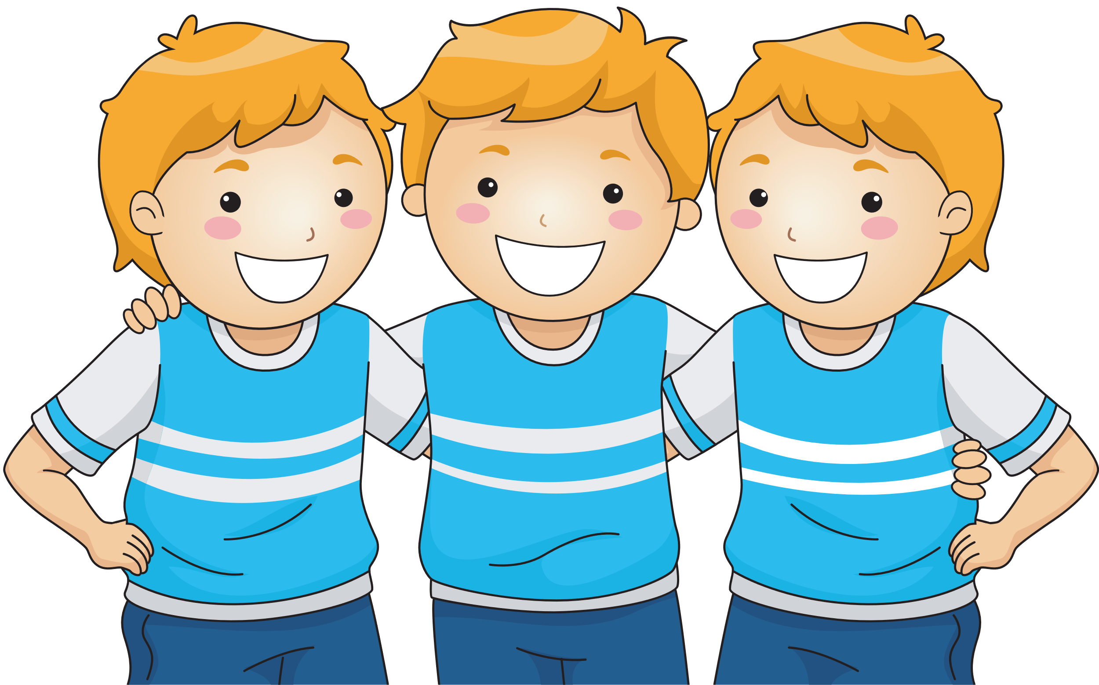
Notes:
Luyện đọc theo nhóm

Slide 21


Slide 22

1) Theo Hùng, Quý, Nam cái gì quý nhất trên đời ?

Slide 23
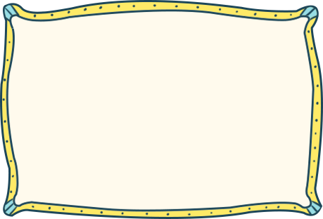
* Hùng cho rằng lúa gạo là quý nhất.
* Quý cho rằng vàng bạc quý nhất.
* Nam cho rằng thì giờ quý nhất.

Slide 24
2) Mỗi bạn đưa ra lí lẽ như thế nào để bảo vệ ý kiến của mình ?

Slide 25


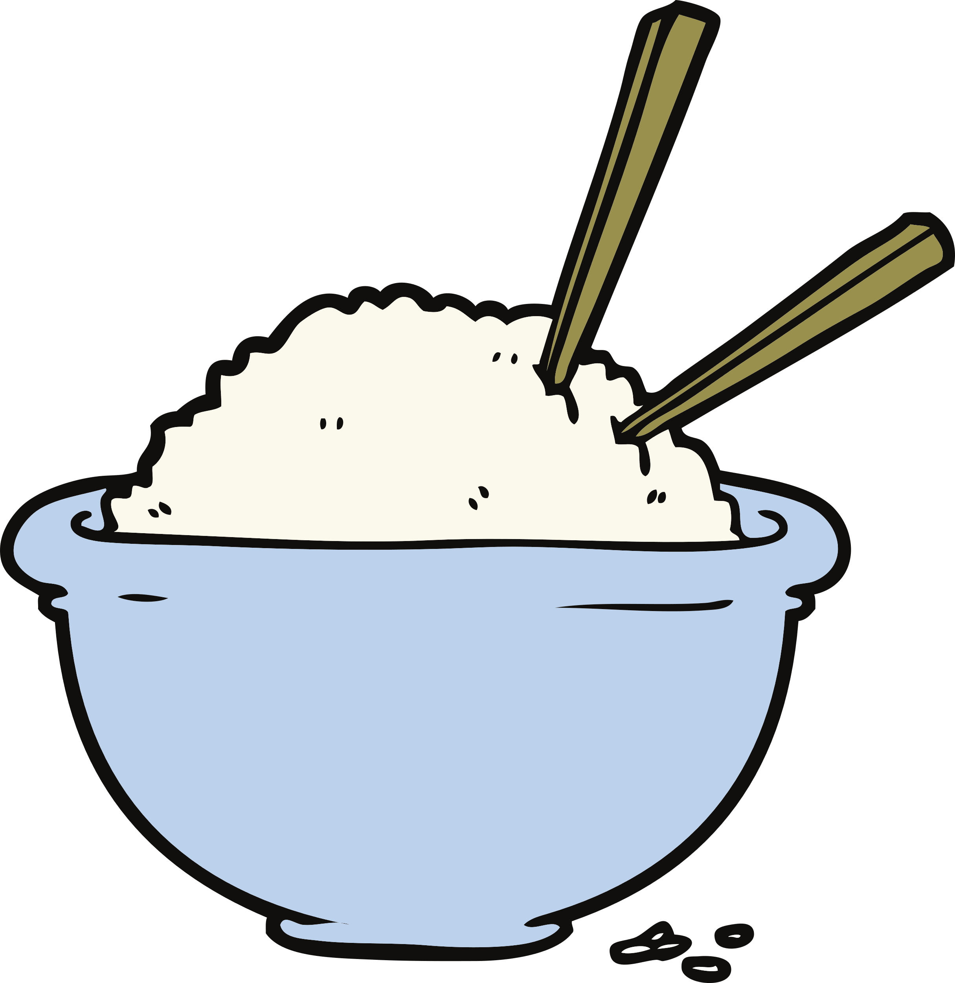
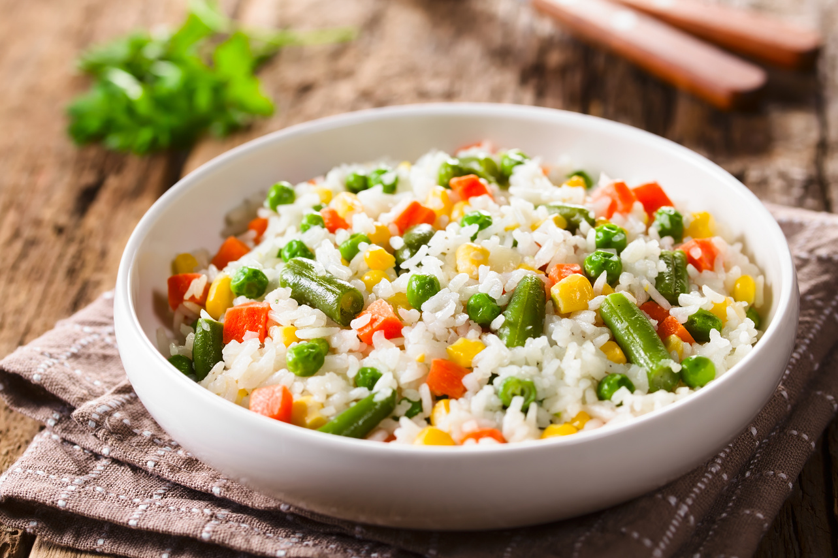
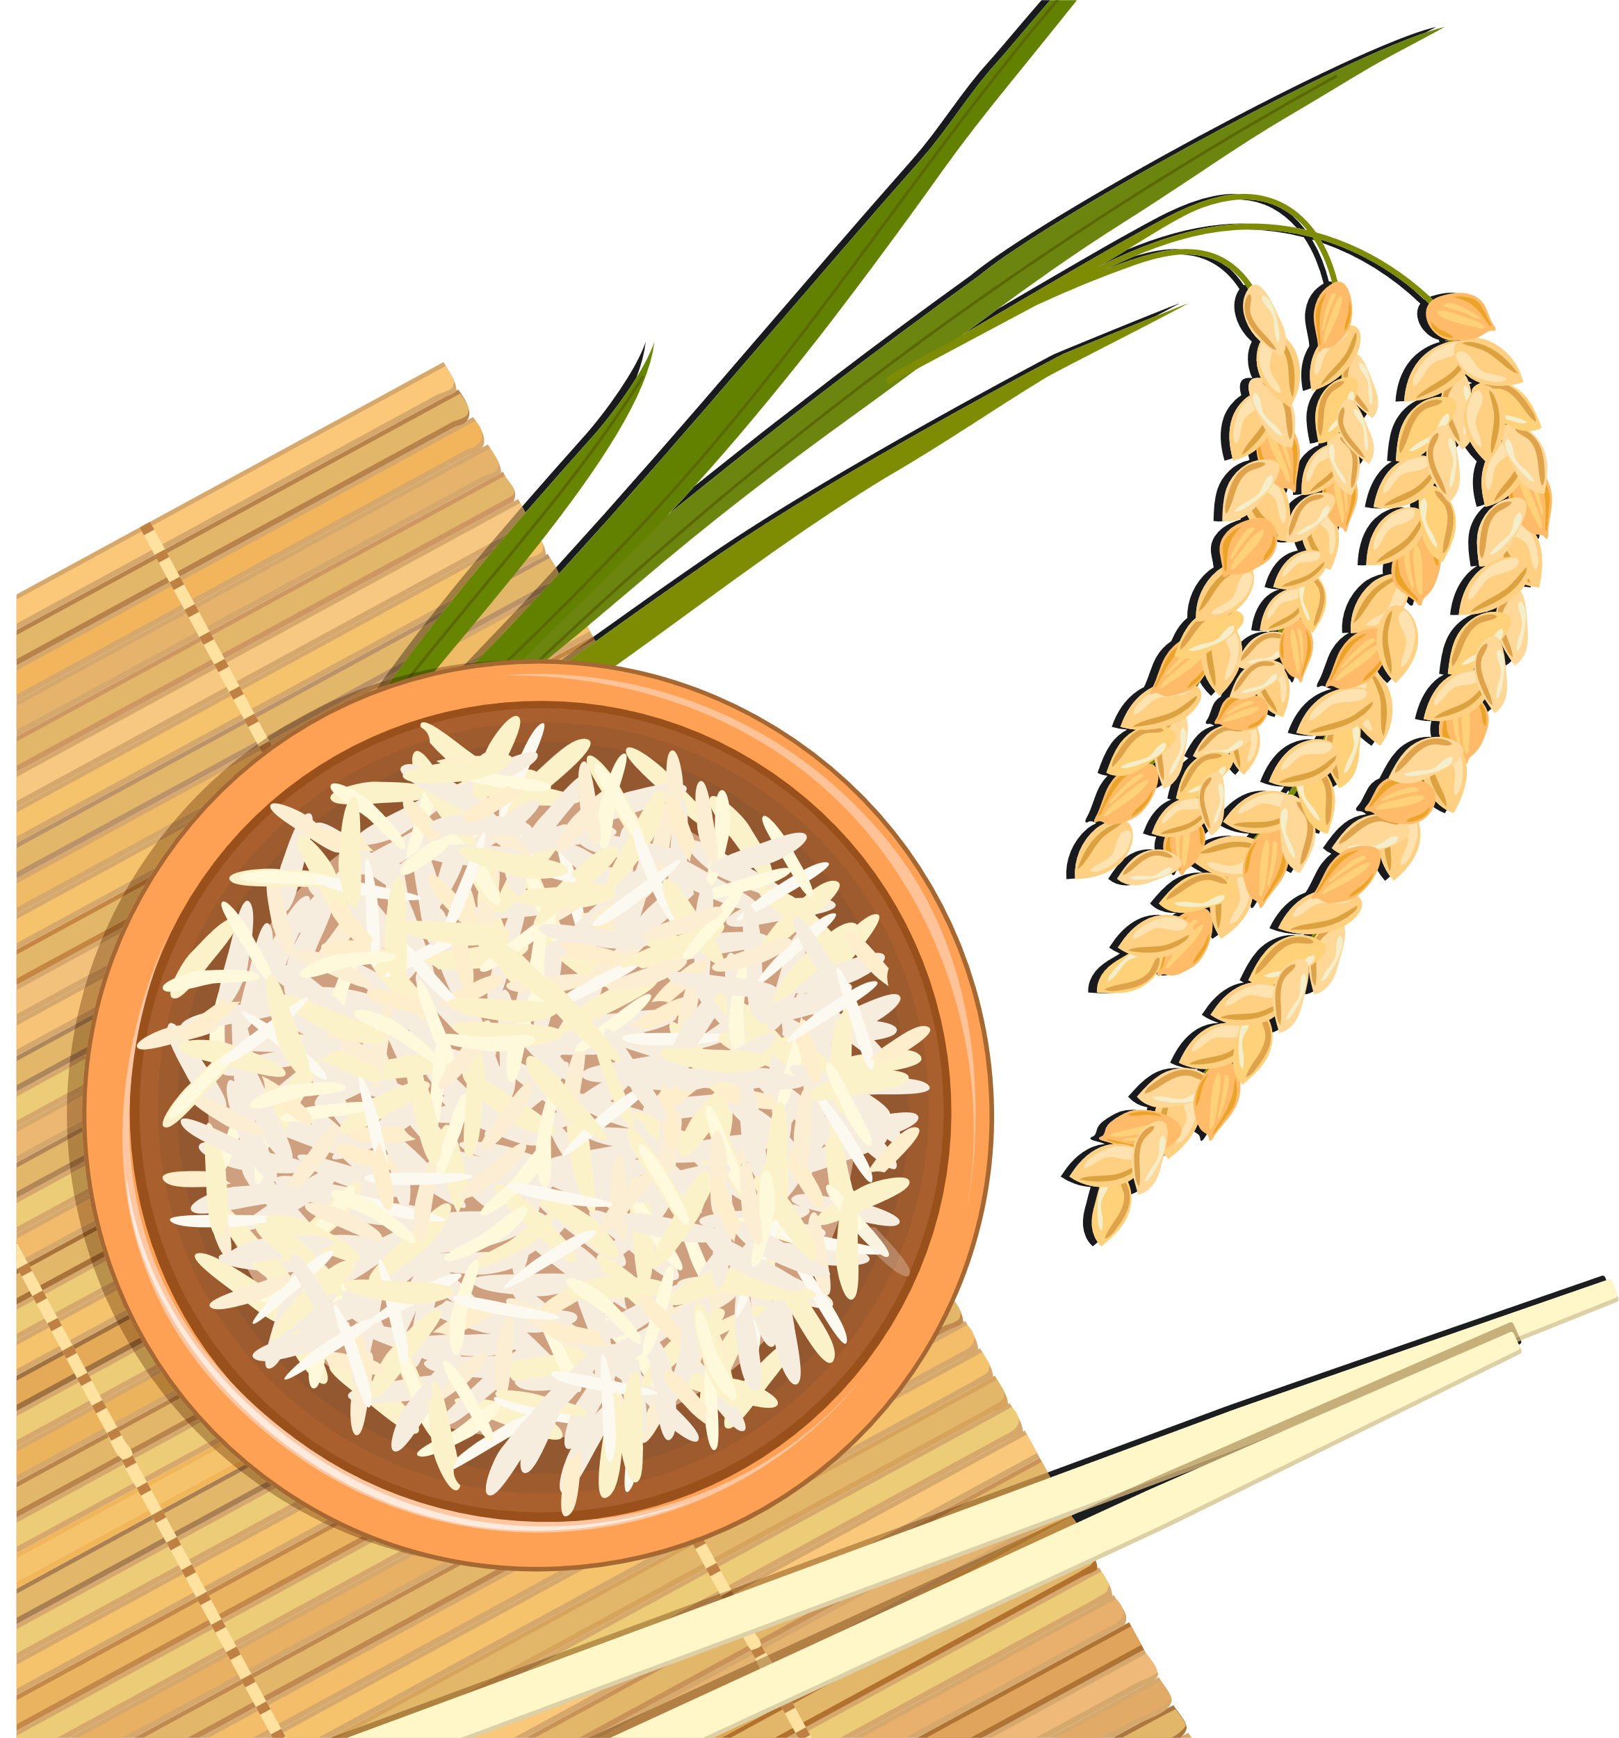
HÙNG
Ai cũng phải ăn mới sống được.

Slide 26




QUÝ
Có vàng là có tiền, có tiền sẽ mua được lúa, gạo.

Slide 27


NAM
Có thì giờ mới làm ra lúa gạo.

Slide 28
3) Vì sao thầy giáo cho rằng người lao động mới là quý nhất?

Slide 29
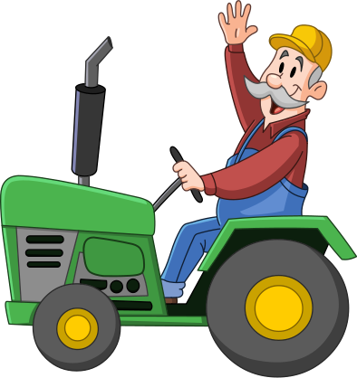
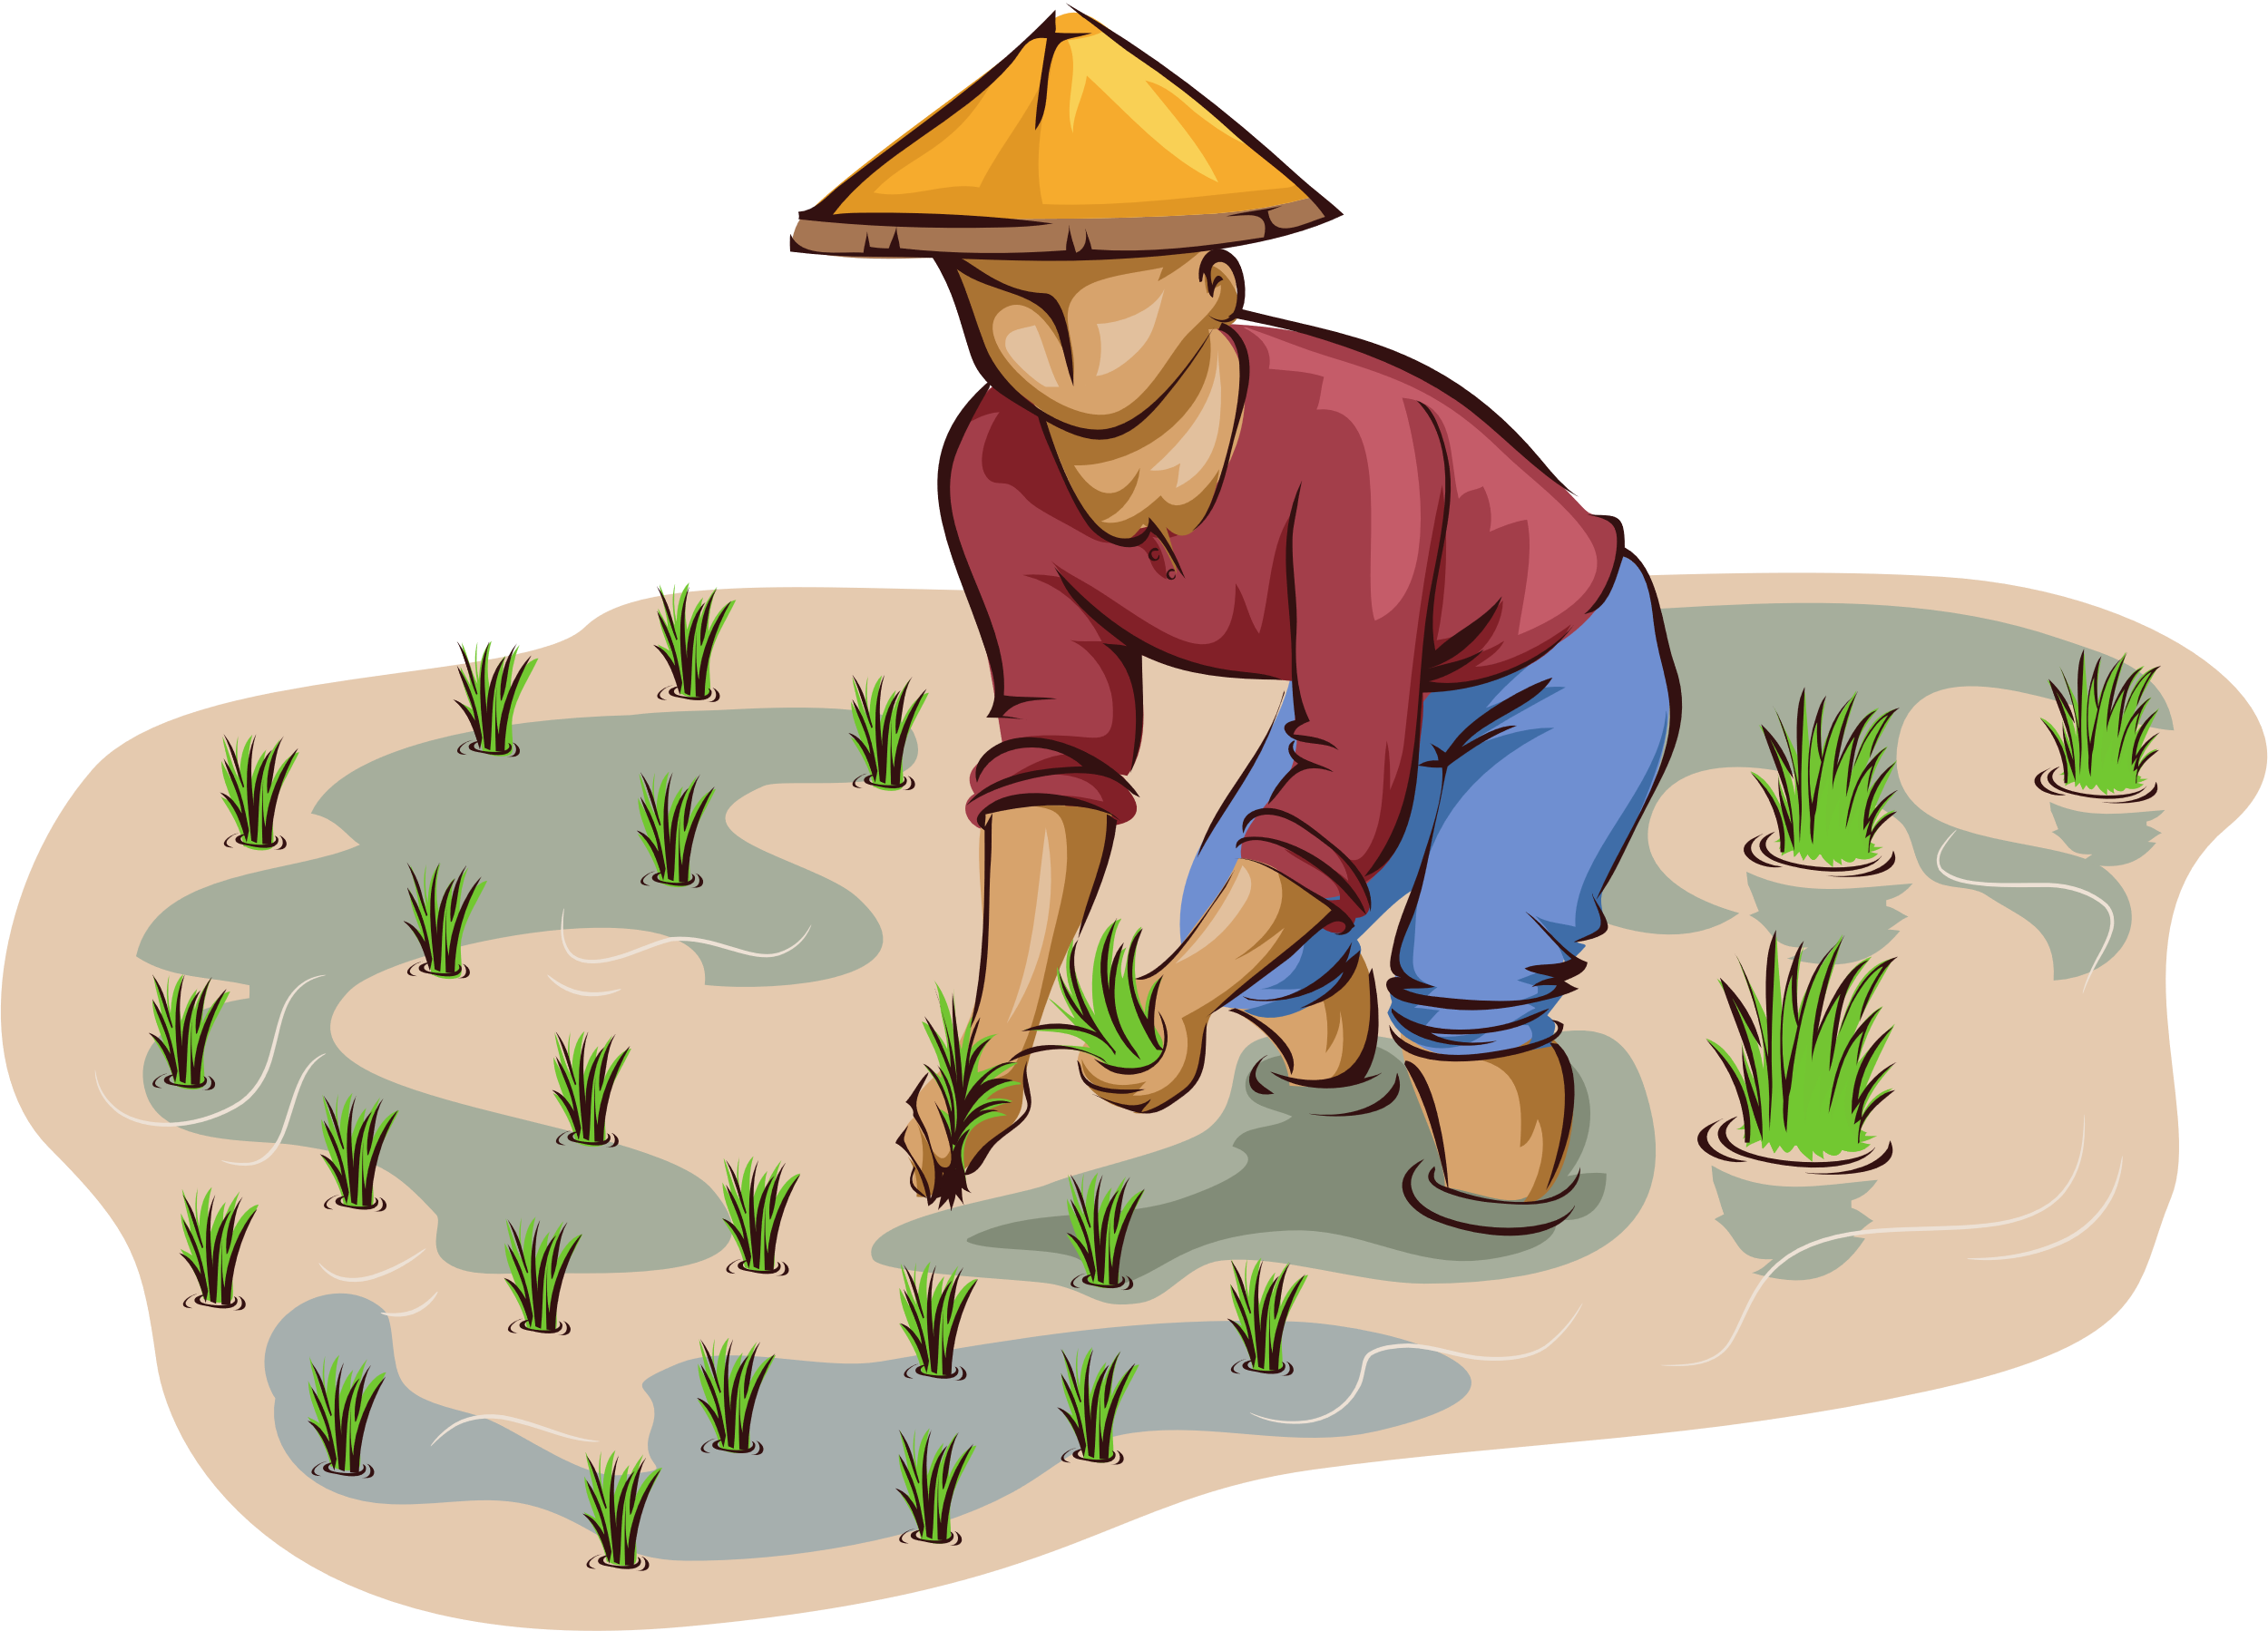
Vì không có người lao động thì không có lúa gạo, vàng bạc và thì giờ cũng trôi qua một cách vô vị.

Slide 30
* Hùng: lúa gạo là quý nhất.
* Quý: vàng bạc quý nhất.
* Nam: thì giờ quý nhất.
* Thầy giáo: Người lao động là quý nhất.

Slide 31

Cách lập luận có tình có lí của thầy giáo
Lập luận có tình
Tôn trọng ý kiến người đối thoại
Khẳng định cái đúng của ba HS
Nêu ý kiến mới sâu sắc hơn
Lập luận có lí

Slide 32
4) Chọn tên khác cho bài văn và nêu lí do vì sao em chọn tên gọi đó.

Slide 33
: vì đây là cuộc tranh luận của 3 bạn về vấn đề nhiều học sinh tranh cãi.
A. Cuộc tranh luận thú vị
B. Ai có lí
: vì bài văn đưa ra một lí lẽ nhưng cuối cùng lí lẽ đúng nhất là: Người lao động là quý nhất.
C. Người lao động là quý nhất
: vì đây là kết luận có sức thuyết phục nhất của cuộc tranh luận.

Slide 34
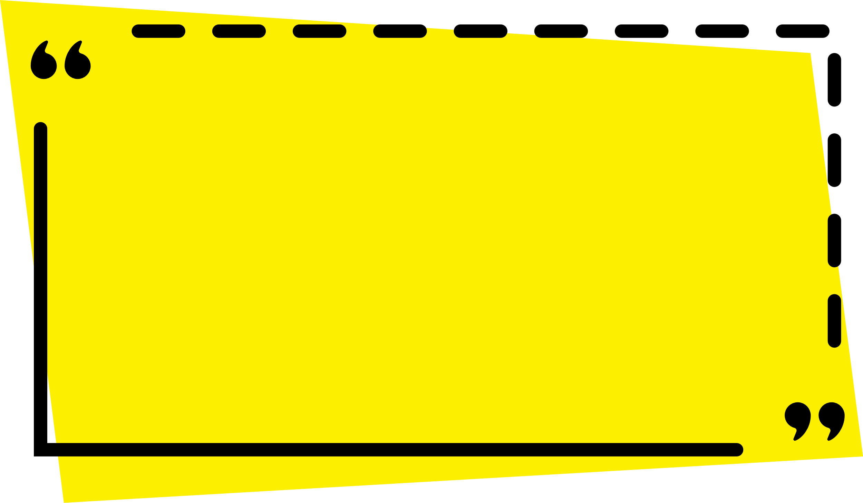
Nội dung: Bài văn giúp ta hiểu vấn đề tranh luận và ý được khẳng định qua tranh luận: Người lao động là quý nhất.

Slide 35



Slide 36

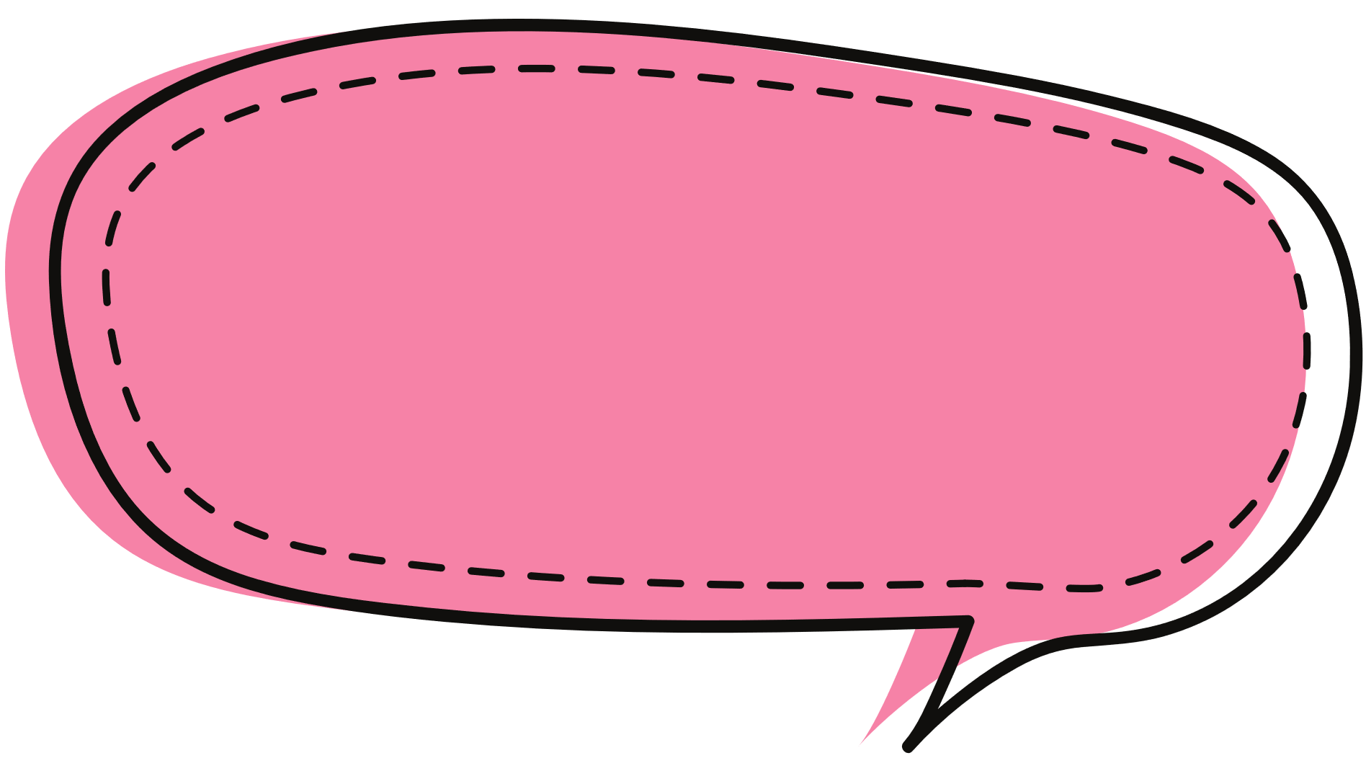


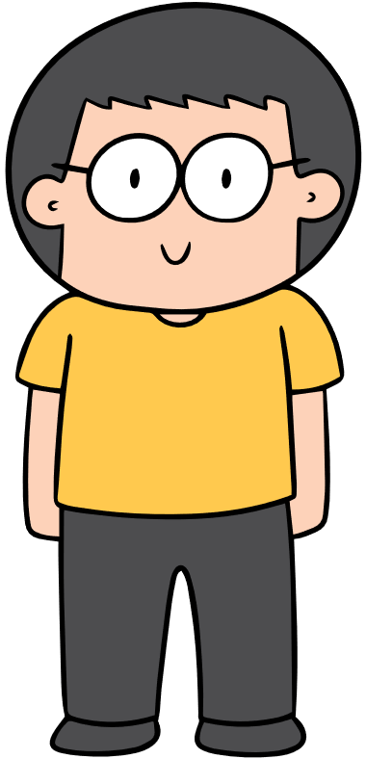

Luyện đọc phân vai

Slide 37
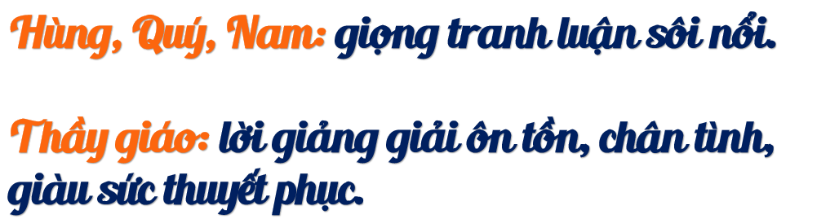

Slide 38
Hùng nói: Theo tớ quý nhất là lúa gạo. Các cậu có thấy ai không ăn mà sống được không ?
Quý và Nam cho là có lí. Nhưng đi được mươi bước, Quý vội reo lên : “Bạn Hùng nói không đúng. Quý nhất phải là vàng. Mọi người chẳng thường nói quý như vàng là gì ? Có vàng là có tiền, có tiền sẽ mua được lúa gạo . ”
Nam vội tiếp ngay : “Quý nhất là thì giờ. Thầy giáo thường nói thì giờ quý hơn vàng bạc. Có thì giờ mới làm ra được lúa gạo, vàng bạc !”

Slide 39

Thi đọc

Slide 40



3
4
1
2

Slide 41
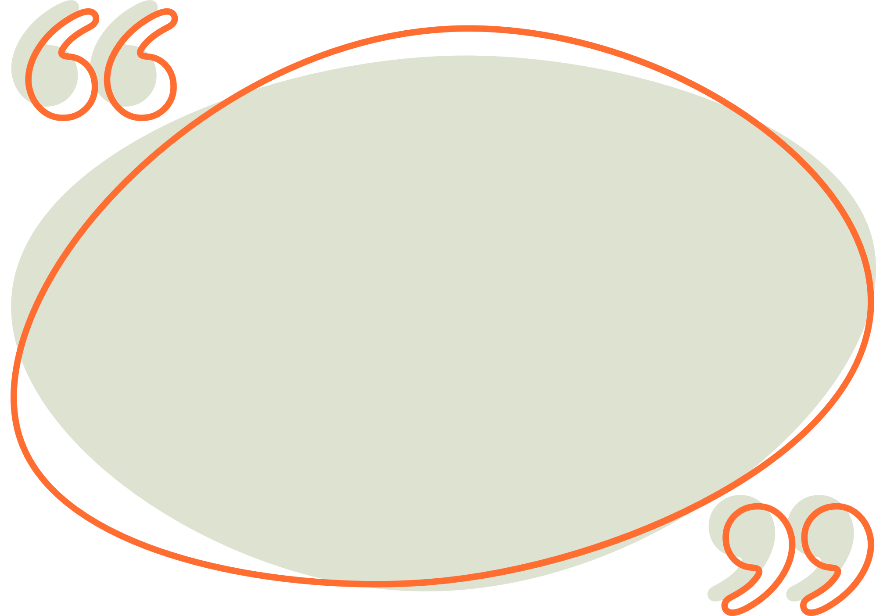

Câu chuyện em vừa học có mấy nhân vật? Đó là những nhân vật nào?
Câu chuyện em vừa học có 4 nhân vật
Đó là Hùng, Quý, Nam và thầy giáo.

Slide 42

Qua bài học, bản thân em học tập được điều gì ?
Em cần biết quý thời gian,
chăm chỉ học tập, yêu lao động

Slide 43

Em cho biết tiết Tập đọc hôm nay
học bài gì?
Cái gì quý nhất ?

Slide 44

Bạn nào có thể nhắc lại nội dung của câu chuyện ?
Bài văn giúp ta hiểu vấn đề tranh luận
và ý được khẳng định qua tranh luận:
Người lao động là quý nhất.

Slide 45
CHÚC CÁC BẠN
HỌC TỐT !

